Slide 1
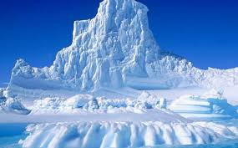
Antarktika

Slide 2
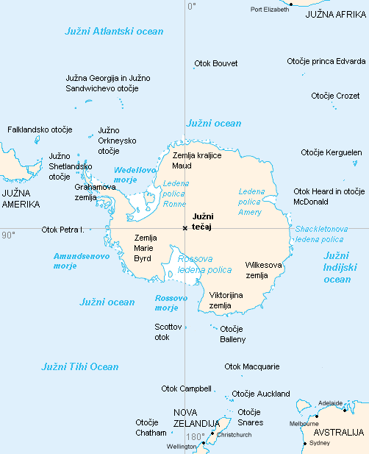
Lega
vzhodna Antarktika- velika ledena plošča
zahodna Antarktika (otočja)
v središču južni pol

Slide 3
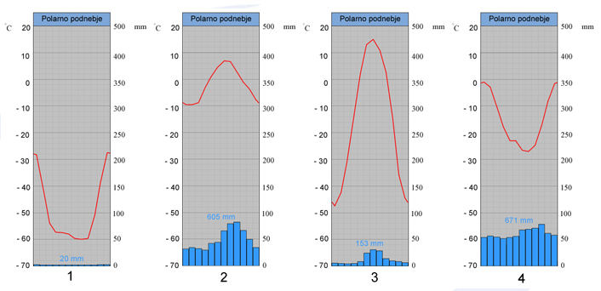
Podnebje
polarno (poleti sonce 23 ur, pozimi tema)
najhladnejša je notranjost (redko nad -20)
zelo malo padavin (150mm)
vetrovi več kot 300 km na uro
najnižja -89,2 stopinj

Slide 4
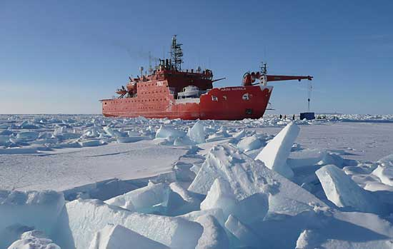
Prebivalstvo
malo živali v notranjosti (12mm)
živi najmanj 1000 ljudi
ni stalnih prebivalcev
tvegan turizem, raziskovanje
mednarodni sporazum

Slide 5
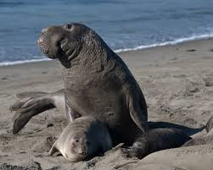
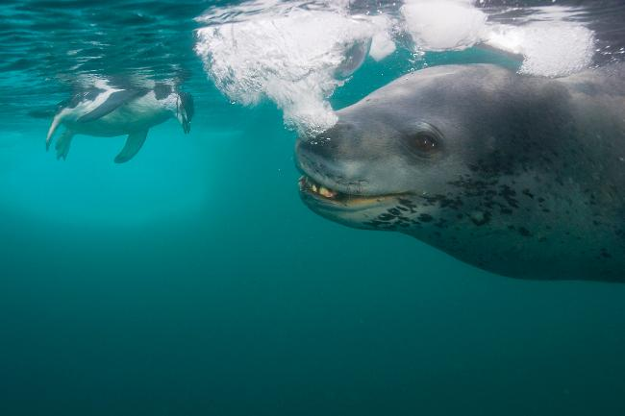
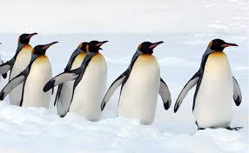
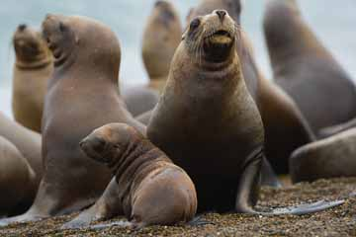
Živali in rastline
majhne živali (enoceličarji, vretenčarji) lišaji
v vodi velike rastline, dolgo življenje
veliko število morskih živali
v poletju se zberejo kiti (20 vrst)
pingvini, tjulnji, hobotnice, morski leopardi, morski sloni
divji lov
nekoč polna rastli

